Slide 1
Lech Kaczyński na tle współczesnej historii
Anna Wieśniak kl.8A
Publiczna Szkoła Podstawowa im. Przyjaciół Dzieci w Przytyku

Slide 2
Gruzja i Ukraina
Deklarował poparcie starań Gruzji i Ukrainy w kwestii ich akcesji do Organizacji Paktu Północnoatlantyckiego (NATO). Stanowisko to prezentował w trakcie spotkania szefów państw i rządów krajów członkowskich sojuszu, które odbyło się w Bukareszcie (59. szczyt NATO w dniach 2–4 kwietnia 2008)
12 sierpnia 2008 podczas wojny w Osetii Południowej poleciał do Gruzji z planowanym lądowaniem w Gandży. Pilot odmówił uwzględnienia sugestii prezydenta, aby wylądować w Tbilisi; incydent ten wywołał zainteresowanie mediów[42][43]. Ostatecznie Lech Kaczyński tego dnia wraz z prezydentami Ukrainy Wiktorem Juszczenką, Litwy Valdasem Adamkusem, Estonii Toomasem Ilvesem i premierem Łotwy Ivarsem Godmanisem pojawił się na wiecu politycznym w stolicy Gruzji, udzielając poparcia prezydentowi Gruzji Micheilowi Saakaszwilemu
23 listopada 2008 podczas pobytu Lecha Kaczyńskiego i prezydenta Gruzji przy granicy gruzińsko-osetyjskiej w pobliżu wiozącej ich kolumny nieustaleni sprawcy oddali strzały ostrzegawcze z broni palnej. W sprawie tego zdarzenia śledztwo wszczęto w ramach Prokuratury Okręgowej w Warszawie

Slide 3
Ciekawostka
W 2006 Lech Kaczyński miał zostać ojcem chrzestnym syna prezydenta Gruzji, jednak wyjazd do Tbilisi odwołał z powodu wypadku w Kopalni Węgla Kamiennego Halemba

Slide 4
Przemówienie Lecha Kaczyńskiego w Gruzji
"Jesteśmy tutaj, żeby wyrazić całkowitą solidarność. Jesteśmy prezydentami pięciu państw: Polski, Ukrainy, Estonii, Łotwy i Litwy. Jesteśmy po to, żeby podjąć walkę. Po raz pierwszy od dłuższego czasu nasi sąsiedzi z północy, dla nas także z północy, ze wschodu, pokazali twarz, którą znamy od setek lat. Ci sąsiedzi uważają, że narody wokół nich powinny im podlegać. My mówimy nie!

Slide 5
Ten kraj to Rosja. Ten kraj uważa, że dawne czasy upadłego, niecałe 20 lat temu, imperium wracają. Że znów dominacja będzie cechą tego regionu. Otóż nie będzie. Te czasy się skończyły raz na zawsze. Nie na dwadzieścia, trzydzieści, czy pięćdziesiąt lat! Wszyscy w tym samym okresie, lub w okresach nieco innych poznaliśmy tą dominację. To nieszczęście dla całej Europy. To łamanie ludzkich charakterów, to narzucanie obcego ustroju, to narzucanie obcego języka.

Slide 6
Ale czym się różni sytuacja dzisiaj od tej sprzed wielu lat? Dziś jesteśmy tu razem. Dziś świat musiał zareagować, nawet jeżeli był tej reakcji niechętny. I my jesteśmy tutaj po to, żeby ten świat reagował jeszcze mocniej. W szczególności Unia Europejska i NATO.’’
Te słowa wygłosił Lech Kaczyński w sprzeciwie aktu agresji Rosji w stosunku do Gruzji

Slide 7
14 czerwca 2000 został powołany przez prezydenta Aleksandra Kwaśniewskiego na urząd ministra sprawiedliwości w rządzie Jerzego Buzka jako następca Hanny Suchockiej. Stanowisko to zajmował do 5 lipca 2001. Jako prokurator generalny wydał w 2000 m.in. wytyczne dla prokuratorów, aby w większości spraw określonego rodzaju występowali do sądów o zastosowanie tymczasowego aresztowania wobec podejrzanych. Późniejsze stosowanie tymczasowego aresztowania skutkowało w grudniu 2007 tzw. sygnalizacją Europejskiego Trybunału Praw Człowieka, kwestionującą w opinii tego trybunału zbyt częste i nieuzasadnione orzekanie oraz przedłużanie tymczasowego aresztowania
Minister Sprawiedliwości

Slide 8
Prezes Prawa i Sprawiedliwości
W 2001 stanął na czele Prawa i Sprawiedliwości, nowej (współtworzonej z bratem) partii, powstałej na bazie dawnego Porozumienia Centrum, jego współpracowników z NIK i MS oraz niektórych byłych członków Akcji Wyborczej Solidarność. W tym samym roku z listy PiS uzyskał mandat posła na Sejm IV kadencji w okręgu gdańskim.

Slide 9
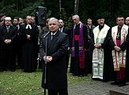
Lech Kaczyński podczas wizyty w Katyniu 17 września 2007 (po prawej m.in. Roman Indrzejczyk Miron Chodakowski i Tadeusz Płoski)

Slide 10
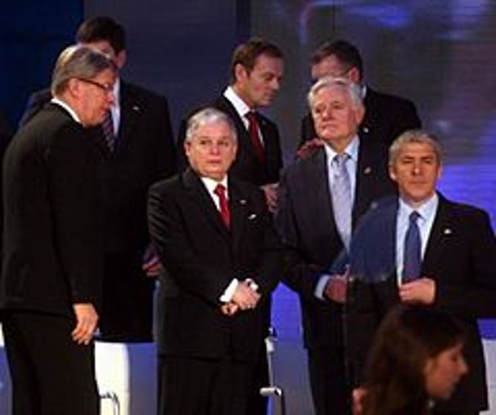
Lech Kaczyński i prezydent Litwy Valdas Adamkus​
w 2007 w Lizbonie, podczas uroczystości złożenia podpisów pod tekstem traktatu lizbońskiego​

Slide 11
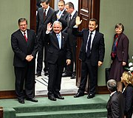
Z prezydentem Francji Nicolasem Sarkozym w Sejmie, 28 maja 2008

Slide 12
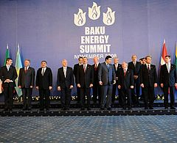
Z prezydentami Azerbejdżanu, Gruzji, Litwy i Ukrainy
(2008)

Slide 13
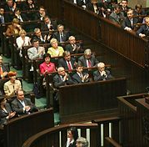
Orędzie prezydenta Lecha Kaczyńskiego w polskim parlamencie, 22 maja 2009

Slide 14
Cytaty Lecha Kaczyńskiego
,,Każdy naród walczący o niepodległość ma szanse. Gdybyśmy patrzyli na to stosunkiem sił, nie byłoby dziś wolnej Gruzji, nie byłoby też zresztą wolnej Polski.''
„Jeśli ktoś decyduje się być oficerem, to nie powinien być lękliwy.”
,,Rosja ma wobec Polski i wszystkich krajów byłego bloku wschodniego swoje cele. Zrezygnuje z nich tylko wówczas, gdy będzie musiała, a nie z powodu jakichś sentymentów.''
,,W Polsce na szczęście już mamy taką sytuację, że nawet
z prezydentem wolno się nie zgadzać. To jest duży postęp. ''

Slide 15
Krótki życiorys
Lech Kaczyński urodził się w 1949 roku. Był przede wszystkim politykiem, prezydentem Rzeczypospolitej Polskiej, ministrem sprawiedliwości, prokuratorem generalnym i prezydentem Warszawy. Lech Kaczyński w 1967 roku rozpoczął studia na Wydziale Prawa i Administracji Uniwersytetu Warszawskiego. Pod koniec lat 70 związał się z ruchem „Solidarność”. Był aktywnym uczestnikiem porozumień sierpniowych, a co za tym idzie był jednym z sygnotariuszy tych zapisów. Zdobył doktorat z dziedziny prawo pracy. W związku z wprowadzeniem stanu wojennego był internowany. Był później członkiem podziemnych władz „Solidarności”. W 1989 roku był uczestnikiem obrad „okrągłego stołu”. W roku 1990 zdobył habilitację. W roku 1991 był również ministrem stanu ds. bezpieczeństwa w Kancelarii Prezydenta RP. Następnie był prezesem NIK. W 2000 roku objął stanowisko ministra sprawiedliwości. Natomiast w 2002 roku został wybrany na prezydenta Warszawy, by 3 lata później objąć urząd prezydenta Polski. Zginął śmiercią tragiczną 10 kwietnia 2010 roku.

Slide 16
Gruzja 2008. Przemówienie Lecha Kaczyńskiego z Gruzji. [TREŚĆ] (dorzeczy.pl)
Wojna rosyjsko-gruzińska. Osetia Południowa. Lech Kaczyński w Gruzji (dorzeczy.pl)
Lech Kaczyński – Wikipedia, wolna encyklopedia
Lech Kaczyński - biografia, życiorys, ciekawostki, cytaty (obliczaludzi.com)
Lech Kaczyński o polityce (cytatybaza.pl)

